Slide 1


Gestão de Serviços
Empresa TechMaster

Slide 2

01
Objetivo do sistema
02
Funcionalidade
03
Importância do banco de dados

Slide 3

Objetivo
Objetivo
Organizar os serviços de TI internos
Catálogo digital de serviços
Funcionário sabe o que pedir e como pedir
TI com processos claros e prazos definidos (SLA)

Slide 4

Funcionalidade!
Catálogo digital de serviços
Serviços disponíveis
Descrição clara
Responsável definido
Prazo (SLA) visível
Exemplo: Instalação de software → Maria (responsável) + 24h
✔ Funcionário sabe onde pedir
✔ TI sabe o que fazer e o prazo
✔ Empresa ganha controle e rastreabilidade

Slide 5
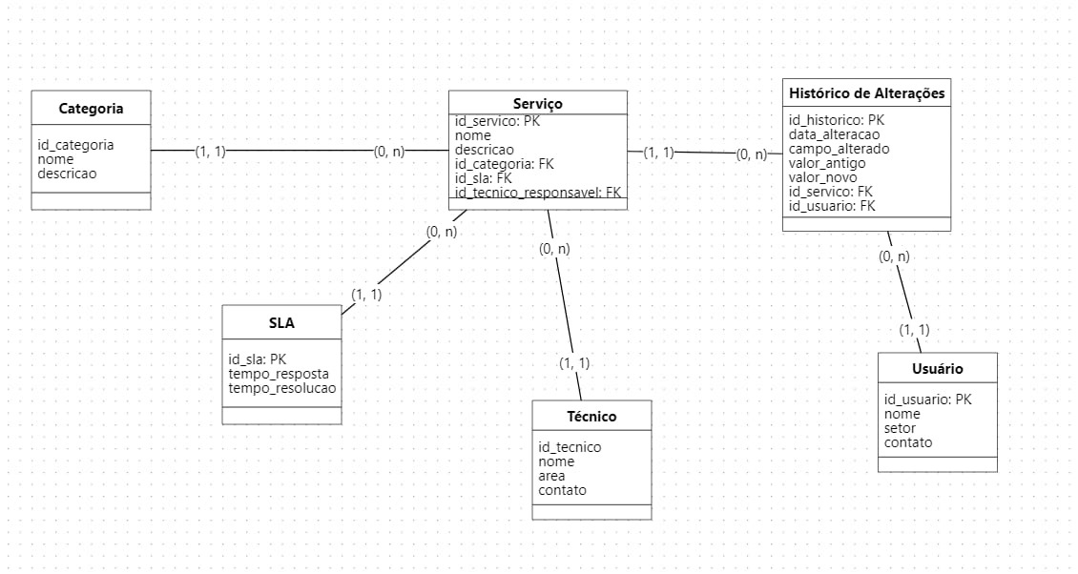
Importância do Banco de Dados
“Coração do sistema”
Guarda serviços, responsáveis e solicitações
Mantém histórico e alterações
Garante segurança e continuidade
Sem Banco de Dados…
-Informações soltas (planilhas, anotações)
-Sem rastreabilidade (quem alterou, quando)
-Perda de histórico de atendimentos

Slide 6

Com esse sistema, buscamos resolver um problema real e comum em empresas, oferecendo uma solução que melhora o atendimento interno, organiza a TI e traz controle para a gestão.
Acreditamos que o projeto é viável, útil e representa bem o que é gestão de serviços aplicada à tecnologia.
OBRIGADA PELA ATENÇÃO!

